Slide 1
Министерство образования и науки Российской Федерации
Средняя общеобразовательная школа «Лесновский центр образования имени Героя Советского Союза Н.А.Боброва»
Информационно-поисковый проект по теме:
Солнечная энергетика и её применение в земных условиях
Подготовили ученики 10 класса
Давыдов Степан и Макарова Валерия
Учитель:
Шумилина Ирина Анатольевна
Лесное
2021

Slide 2
Цель проекта:
Рассмотреть строение Солнца, термоядерные реакции, происходящие внутри Солнца.
Принцип строения солнечных батарей, преобразования энергии солнечной в электрическую.
Применение солнечных батарей и перспективы их использования в Ленинградская область.
Научиться использовать полученные знания в современной жизни .

Slide 3
Объект исследования: солнечные батареи

Slide 4
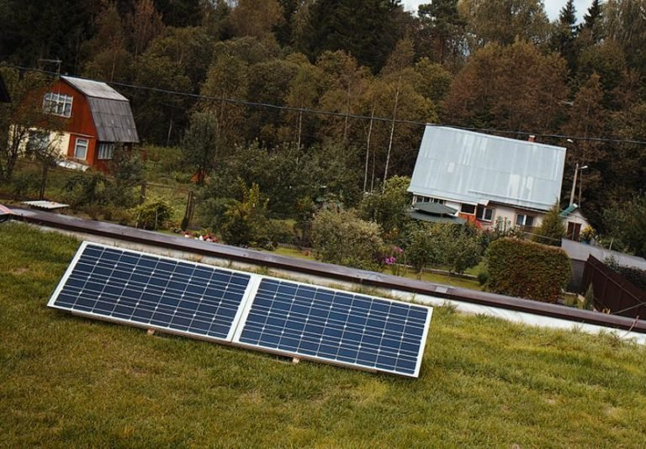
Гипотеза
В климатических условиях Ленинградской области можно использовать солнечные батареи как экологически чистый источник энергии.

Slide 5
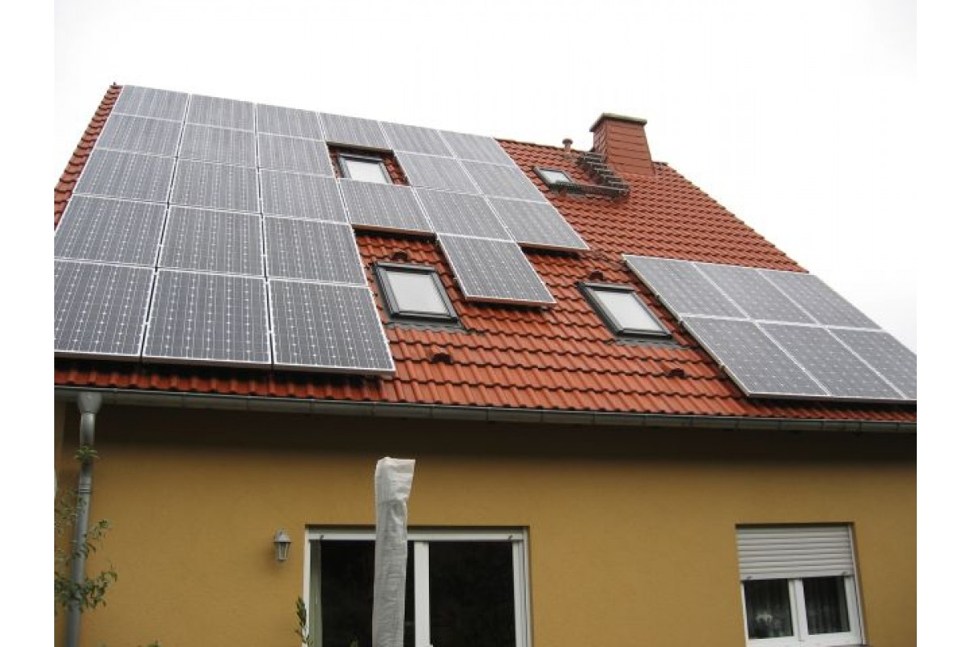
Цель исследования
Изучить строение солнечных батарей, их основные характеристики и область их применения в современной жизни.

Slide 6
Задачи
Сбор информации
Изучение литературы
Систематизировать полученный материал
Проанализировать результат, принять правильное решение и сделать выводы

Slide 7
Актуальность проекта
Использование солнечных батарей становится все более актуальным сегодня, когда запасы топлива постепенно заканчиваются. Тогда как батареи позволяют получить необходимую энергию из постоянного и, что главное, абсолютно бесплатного источника, — света солнца.
Нам стало интересно изучить строение и основные характеристики солнечных батарей, а также проанализировать актуальность их использования в наше время.

Slide 8
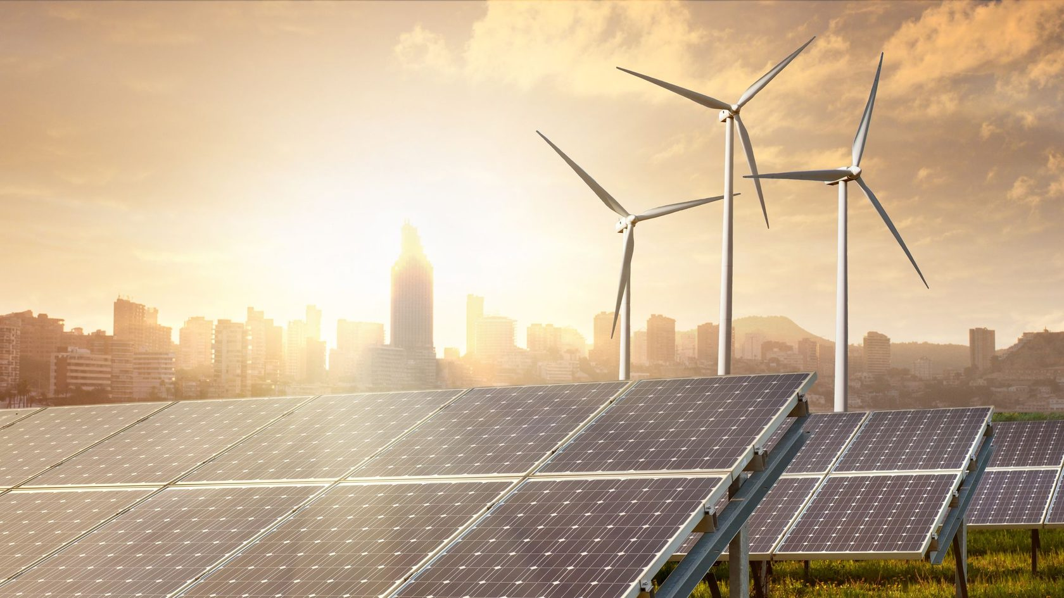
Энергия Солнца

Slide 9
Энергия Солнца

Slide 10
Первые попытки использования солнечной энергии

Slide 11
Возобновляемые источники энергии

Slide 13
Преобразование солнечной энергии

Slide 14
Основные преобразователи солнечной энергии в электрическую: 1. Фотоэлектрические преобразователи- ФЭП - полу-проводниковые устройства, прямо преобразующие солнечную энергию в электричество. Несколько объединённых ФЭП называются солнечной батареей (СБ). 2. Гелиоэлектростанции (ГЕЭС)- солнечные установки, использующие высококонцентрированное солнечное излучение в качестве энергии для приведения в действие тепловых и др. машин (паровой, газотурбинной, термоэлектрической и др.). 3. Солнечные коллекторы (СК)- солнечные нагревательные низкотемпературные установки.

Slide 15
Заключение
В ходе нашего исследования, мы рассмотрели строение Солнца, происходящие в нём термоядерные реакции, а так же познакомились со строением солнечных батарей.
Узнали о применении солнечных батарей и выяснили, что, несмотря на то, что Ленинградская область славиться нескончаемой пасмурной погодой, это не мешает довольно успешно использовать солнечные батареи на её территории.

Slide 16
Список использованных источников: 1. Сергей Удалов. Солнечные электростанции. – М.: LAP Lambert Academic Publishing, 2012. – 112 с 2. Реферат: Солнечная энергетика. URL: https://www.bestreferat.ru/referat-169851.html (Дата обращения 10.04.2021). 3. https://ru.wikipedia.org (Дата обращения 03.04.2021) 4. https://nsportal.ru/ap/library/nauchno-tekhnicheskoe-tvorchestvo/2015/05/10/proekt-modeli-solnechnaya-batareya (Дата обращения 25.04.2021)

Slide 17
Спасибо за внимание!

